Slide 1
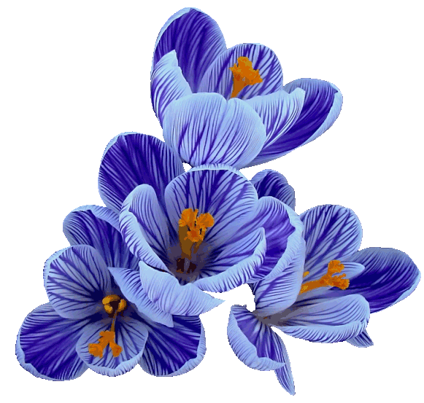


Цветы на клумбе

Slide 2
Помогите гномику посадить цветы на клумбе. Схему посадки он потерял дома.
Посмотрите внимательно на клумбу, она подскажет, какого цветка не хватает.
Если вы правильно выбрали цветок, зазвенит колокольчик, и появится новое задание.
Желаю удачи!

Slide 3




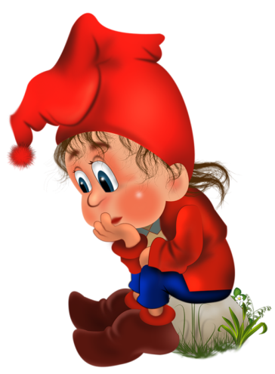

Slide 4





Slide 14


